Slide 1



ISTITUTO COMPRENSIVO STATALE DD1
“CAVOUR”
PRESENTAZIONE
A.S. 2016/2017

Slide 2
UNA IDENTITA’
E’ la carta d’identità della nostra scuola
UN PIANO
E’ l’itinerario delle decisioni relative alle scelte didattiche e organizzative della nostra scuola
UN’ OFFERTA
E’ un diritto delle famiglie conoscere in modo trasparente l’offerta formativa complessiva della scuola
Il POF
E’ UN IMPEGNO
Lo scopo preciso è il successo formativo di ogni studente
UN PROCESSO
L’ultima fase di un POF è l’innovazione del Piano.
UNA MENTALITA’
Uno stile di lavoro che sollecita alla responsabilità

Slide 3



Slide 4
Scuola che colloca nel mondo;
Scuola orientativa nelle discipline e nella scoperta di sé
Scuola che valorizza le differenze individuali (interessi, capacità, ritmi e stili cognitivi, attitudini – Pedagogia delle differenti forme cognitive).
Scuola che valorizza le differenti forme d’intelligenza (Pedagogia delle intelligenze multiple- H. Gardner)
VISION

Slide 5
e) sviluppo di comportamenti responsabili ispirati alla conoscenza e al rispetto della legalità, della sostenibilità ambientale
f) potenziamento delle discipline motorie.
h) sviluppo delle competenze digitali
i) potenziamento delle metodologie laboratoriali
l) prevenzione e contrasto della dispersione scolastica....e del bullismo, anche informatico
d) sviluppo delle competenze in materia di cittadinanza attiva.
In base alla legge 107/2015 il nostro PTOF prevede i seguenti OBIETTIVI
m) potenziamento dell'inclusione scolastica
c) potenziamento delle competenze nella pratica e nella cultura musicali, nell'arte e nella storia dell'arte
n) valorizzazione della scuola intesa come comunità attiva
o) individuazione di percorsi di personalizzazione e di individualizzazione degli interventi
b) potenziamento delle competenze matematico-logiche e scientifiche;
s) definizione di un sistema di orientamento
q) definizione di un sistema di orientamento.
r) alfabetizzazione e perfezionamento dell'italiano come lingua seconda attraverso corsi e laboratori per studenti di cittadinanza o di lingua non italiana
p) individuazione di percorsi e di sistemi funzionali alla premialità e alla valorizzazione del merito degli alunni
a) valorizzazione e potenziamento delle competenze linguistiche anche mediante l'utilizzo della metodologia CLIL;

Slide 6
MACROTEMATICHE
CURRICOLO VERTICALE
PROGETTUALITA’ CURRICOLARE: INFANZIA, PRIMARIA,
SECONDARIA
PROGETTUALITA’ EXTRACURRICOLARE: INFANZIA, PRIMARIA,
SECONDARIA
TRAGUARDI PER LO SVILUPPO DELLE COMPETENZE
REGOLAMENTO D’ISTITUTO
PATTO DI CORRESPONSABILITA’
PROGETTI PON:
PRIMARIA,
SECONDARIA

Slide 7

MACROTEMATICHE D’ISTITUTO
LEGALITA’
AMBIENTE
MULTICULTURALITA’ E INCLUSIONE
CONSAPEVOLEZZA DEL SE’
(ACCOGLIENZA, AFFETTIVITA’/CAMBIAMENTI, ORIENTAMENTO)
ESPRESSIONE CULTURALE (ARTE, SPORT E MUSICA)

Slide 8

TRAGUARDI PER LO SVILUPPO
DELLE COMPETENZE
Tutto ciò che si fa nella scuola: curriculare, extracurriculare, è finalizzato a creare lo sviluppo delle competenze previste dalle INDICAZIONI NAZIONALI
Tali traguardi rappresentano degli esempi ineludibili per gli insegnanti, indicano le piste culturali e didattiche da percorrere e aiutano a finalizzare l’azione educativa allo sviluppo integrale dell’allievo.

Slide 9
TRAGUARDI DA RAGGIUNGERE
Nella Scuola dell’Infanzia promuovere lo sviluppo dell’identità, dell’autonomia, della competenza e della cittadinanza.
Nella Scuola Primaria un progressivo, unitario, coordinato processo di alfabetizzazione culturale degli alunni promuovendone lo sviluppo personale e sociale.
Nella Scuola Secondaria di I grado la sistemazione organica di conoscenze, abilità e competenze degli alunni in funzione della propria identità e del proprio progetto di vita.

Slide 10



Slide 11
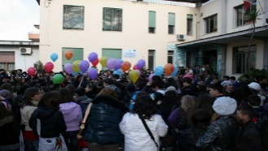
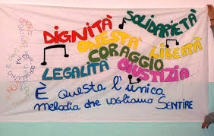
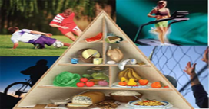
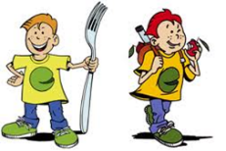
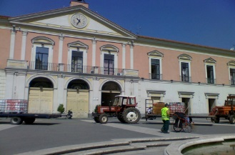
TITOLO | DESTINATARI
PROGETTO ACCOGLIENZA | Alunni di tutto l’Istituto Comprensivo
LEGAL…MENTE UNITI EDUCAZIONE ALLA LEGALITÀ | Alunni di tutto l’Istituto Comprensivo
ALI…MENTI… IN ARMONIA E MOVIMENTO | Alunni di tutto l’Istituto Comprensivo
ALIMENTAZIONE “COMPORTAMENTO SANO & CORRETTO” | Alunni delle classi 2^ 3^ e 4^ della scuola Primaria
PROGETTO: “MARCIANISE UNA CITTA’ TUTTA DA SCOPRIRE” | Alunni di tutto l’Istituto Comprensivo

Slide 12

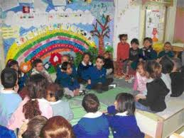


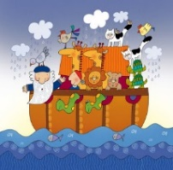


TITOLO | DESTINATARI
PROGETTO «ORTO IN CAMPANIA» | Alunni della Scuola Primaria e Secondaria di 1° grado
PROGETTO CONTINUITA’/ORIENTAMENTO | Alunni di tutto l’Istituto Comprensivo
PROGETTO “Gioco sport” PROGETTO «Sport di Classe» PROGETTO «Olimpiadi Città di Marcianise» | Alunni scuola Primaria e scuola Secondaria di 1° grado
PROGETTO:“INTEGRAZIONE –INCLUSIONE ALUNNI D.A.- BES - DSA” | Alunni di tutto l’Istituto Comprensivo
PROGETTO MUSICA: CORO E BANDA D’ISTITUTO | Alunni della scuola Secondaria di 1° grado
SEMEP UNESCO CULTURA E AMBIENTE | Alunni della scuola Secondaria di 1° grado

Slide 13
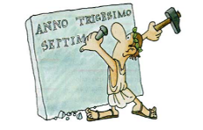




PROGETTI EXTRACURRICOLARI SCUOLA
SECONDARIA DI 1° GRADO
A.S. 2016/2017
TITOLO | DESTINATARI
“FORMA MENTIS” | Alunni classi terze
“POTENZIAMENTO DELLA LINGUA INGLESE” | Alunni classi prime, seconde, terze
POTENZIAMENTO DELLA LINGUA FRANCESE- Certificazione finale Delf | Alunni classi prime, seconde, terze
ALFABETIZZAZIONE E POTENZIAMENTO DELLA LINGUA SPAGNOLA Certificazione finale | Alunni classi seconde e terze
“PROGETTO DI ATTIVITA’ MOTORIA MINI VOLLEY RE..ESTATE CON NOI CAMPO ESTIVO | Alunni scuola primaria e alunni classi prime, seconde scuola secondaria

Slide 14


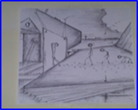
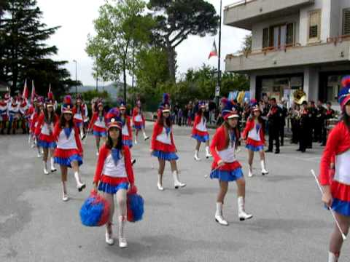
TITOLO | DESTINATARI
LABORM@AT (recupero matematica) STRATEGIE INVALSI | Alunni delle classi prime, seconde e terze di scuola secondaria
PROGETTO “CHIAMATA ALLE ARTI” | Alunni delle classi prime, seconde e terze di scuola secondaria
MAJORETTES e SBANDIERATORI GINNASTICA RITMICO-SPORTIVA | Alunni delle classi prime, seconde e terze di scuola secondaria ALUNNI SCUOLA PRIMARIA

Slide 15
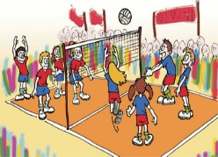
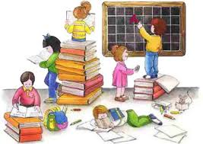



PROGETTI EXTRACURRICOLARI SCUOLA DELL’INFANZIA -SCUOLA PRIMARIA
A.S. 2016/2017
TITOLO | DESTINATARI
“ALLENIAMOCI PER CRESCERE BENE …5” | Alunni anni 5 dell’Infanzia e Scuola Primaria
“IL RAGIONAMENTO LOGICO” (Argomentare con ragionevolezza) | Alunni della scuola dell’Infanzia e alunni delle classi 2^ 3^ e 4^ della Scuola Primaria
CLIL/HELLO ENGLISH METODOLOGIA CLIL | Alunni Scuola dell’Infanzia e della scuola Primaria
“A MILLE CE N’E’” «I valori nelle fiabe» | Alunni classi 5^ della Primaria
LABORATORIO «MUSICA VIVA» CORSO DI PIANOFORTE | Alunni della Scuola Primaria/Secondaria

Slide 16


MODULI PON-POR
Finalizzati al raggiungimento delle 8 Competenze Chiave Europee
1)La comunicazione nella madre lingua
2 La comunicazione nelle lingue straniere
3)La competenza matematica e le competenze di base in scienza e tecnologia
4)La competenza digitale
5)Imparare ad imparare
6)Le competenze sociali e civiche
7)Il senso di iniziativa e l’imprenditorialità
8)Consapevolezza ed espressione culturale

Slide 17

LE NOSTRE INFRASTRUTTURE

Slide 18
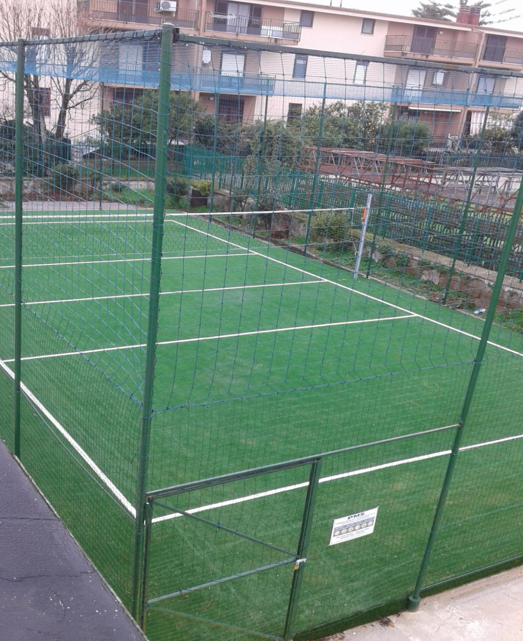
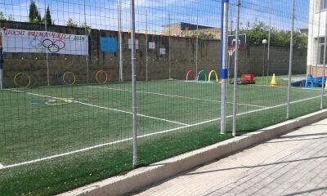
CAMPI DA CALCETTO E PALLAVVOLO

Slide 19
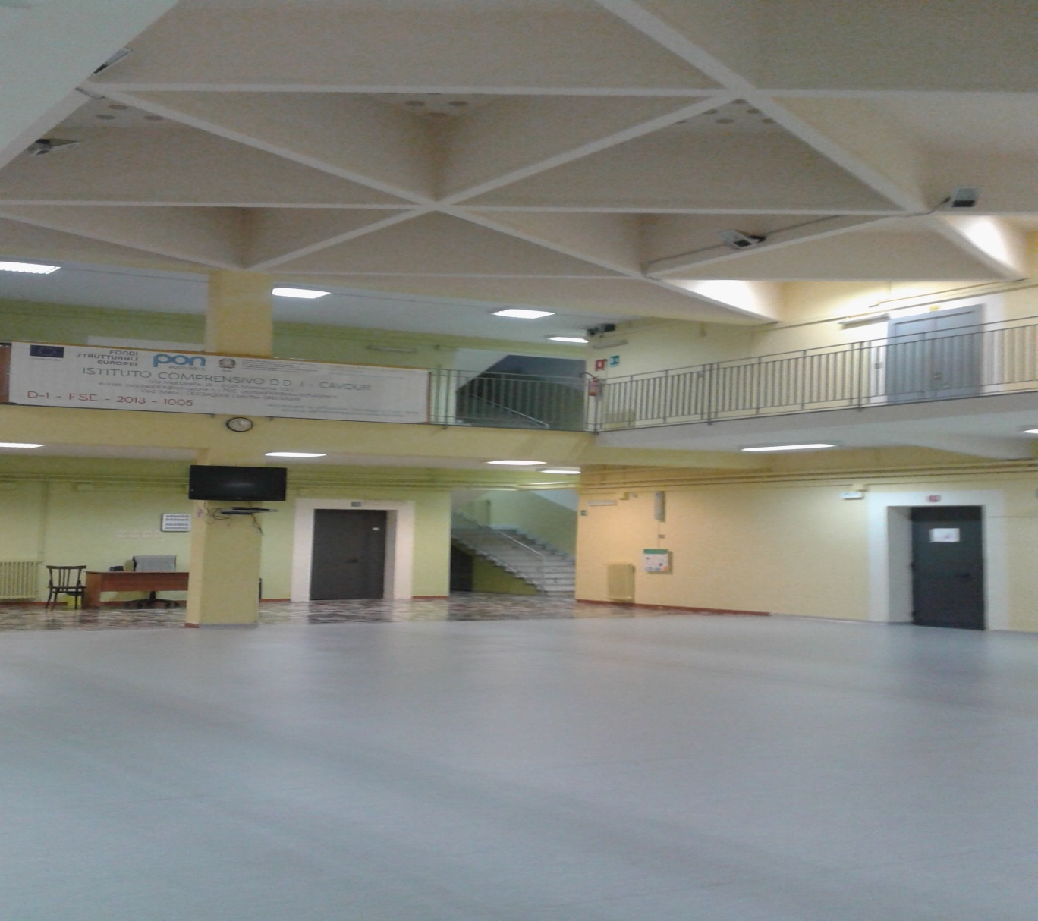
IN PROGRAMMA LA REALIZZAZIONE
DI SALE MUTIFUNZIONALI

Slide 20
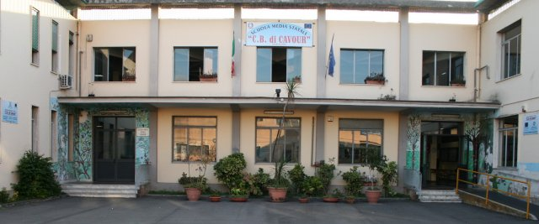
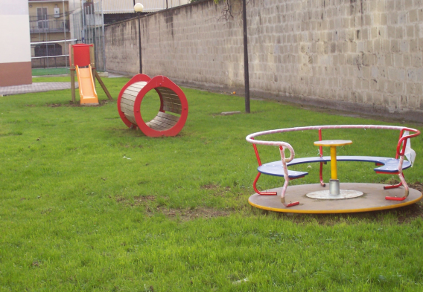
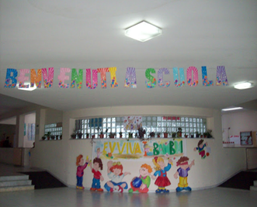
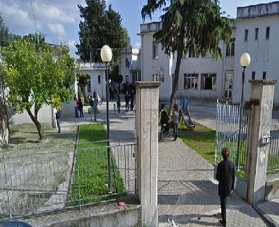
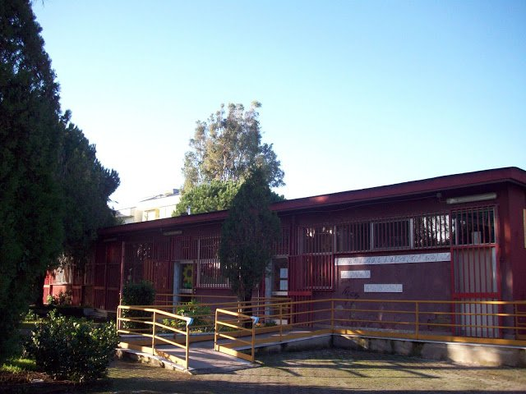
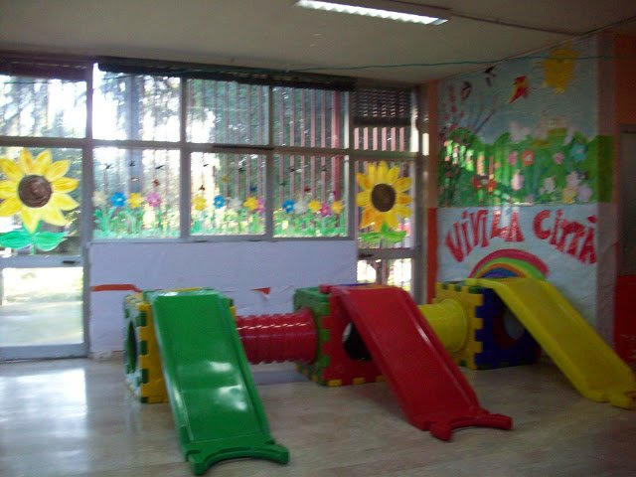
I NOSTRI PLESSI

Slide 21

REGOLAMENTO D’ISTITUTO
E PATTO DI CORRESPONSABILITA’
Le norme che la scuola si è data vanno a regolamentare la vita di tutti i partecipanti della comunità scolastica (alunni, insegnanti, genitori, personale Ata) prevedendo diritti e doveri.
Il tutto è finalizzato alle competenze sociali e civiche previste dalle Competenze Europee:
FORMARE IL FUTURO CITTADINO EUROPEO

Slide 22
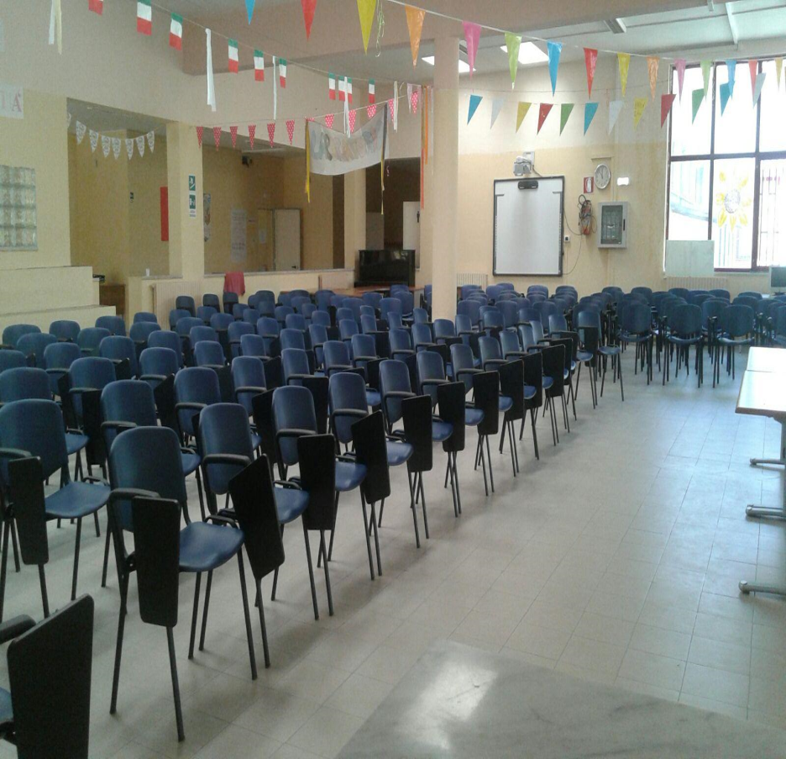
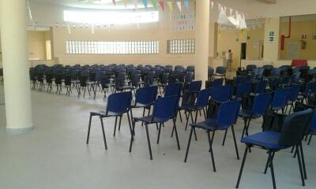
NELLA NOSTRA SCUOLA TROVERETE…
Ampie aule per attività curricolari - Aule di Informatica – LIM – Biblioteche—Palestre-Campi Sportivi-Laboratori per attività espressive- creative- manipolative –Saloni polifunzionali—Ampi spazi verdi

Slide 23

GRANDE NOVITA’ PER IL PROSSIMO
ANNO SCOLASTICO
2017-2018
CORSO DI PIANOFORTE
PER GLI ALUNNI DI SCUOLA PRIMARIA E SECONDARIA

Slide 24

OLIMPIADI «CITTA’ DI MARCIANISE»
PRIMA EDIZIONE
L’IC DD1 CAVOUR è una Scuola che valorizza l’Educazione Fisica per le sue valenze trasversali e per la promozione di stili di vita corretti e sani.
Il PROGETTO è finalizzato alla promozione della pratica motoria, fisica e sportiva come uno strumento efficace per un maturo percorso educativo: gare di corsa campestre, corsa veloce, lancio del vortex, staffetta, calcio, volley, basket, ginnastica ritmica…

Slide 25


Slide 26

CHE BELLO ANDARE A SCUOLA!
E ……..

